Slide 1
APOLLO
Sezione di Milano: Mauro Citterio, Stefano Latorre, Massimo Lazzaroni

Slide 2
Obiettivi
Nell'anno 2012 il lavoro svolto si è focalizzato sull'analisi delle prestazioni del primo modulo di convertitore realizzato.
Sono stati individuati i miglioramenti da apportare al circuito di start up, al circuito di controllo, al trasformatore planare.
Per il 2013 il lavoro si concentrerà e si è già concentrato nel raffinamento delle misure sia sul nuovo modulo singolo sia sul convertitore a piu' moduli.
Per questo sarà necessario approntare una serie di set up:
Elettrici: per il monitoring e controllo delle prestazioni, ma anche aggiungere alimentatori e carichi di potenza al test set-up esistente per gestire la potenza totale del sistema a più moduli;
Meccanici: chassis per l'alloggiamento dei moduli in configurazione simile a quelle necessarie nei rivelatori LAr e Muon di ATLAS;
Termici: completamento del sistema di raffreddamento del convertitore e miglioramento delle misure di temperatura.
Infine, si vorrebbero misurarare le caratteristiche EMI del convertitore a più moduli in configurazioni "pressochè finali".

Slide 3
Attività svolta da gennaio sul MC
Sono stati approntati i miglioramenti al circuito di start up, al circuito di controllo.
Per quanto riguarda il trasformatore planare si è anche realizzato con mezzi artigianali un secondo prototipo con tecnologia differente che ha dato interessanti risultati. È in via di realizzazione un secondo esemplare.
Il lavoro si concentrerà sino ad ora sul raffinamento delle misure in laboratorio per poter trarne informazioni utili alla realizzazione del prototipo in forma definitiva.
È stata completata la realizzazione del set up sperimentale necessario al fine di verificare le prestazioni del singolo modulo.
A tal scopo i set-up specifici risultano:
Elettrici: per il monitoraggio e il controllo delle prestazioni del singolo modulo. Non si è ancora aultimato il set-up necessario per la verifica dell’intero alimentatore composta da 3 moduli.
Meccanici: realizzazione dello chassis per l'alloggiamento dei moduli in configurazione simile a quelle necessarie nei rivelatori LAr e Muon di ATLAS;
Termici: completamento del sistema di raffreddamento del convertitore e miglioramento delle misure di temperatura. Ciò è stato ottenuto anche in virtù del completamento e quidni della disponibilità del nuovo sistema di reaffreddamento molto più efficiente del precedente.
Non si è ancora arrivati alla a valutare sperimentalmente le caratteristiche EMI del convertitore a più moduli in configurazioni "pressochè finali".

Slide 4
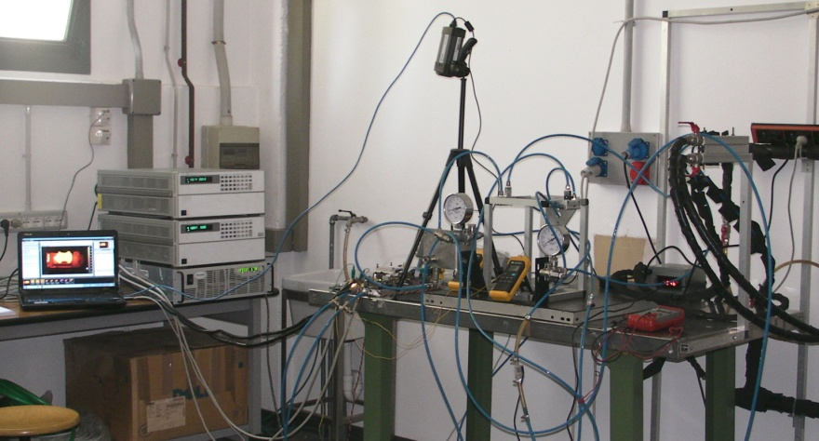
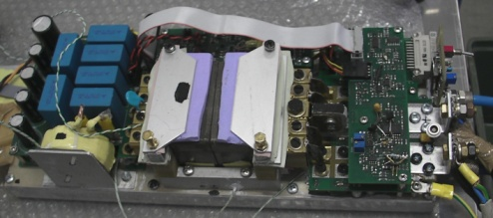
Il set-up sperimentale
Carico
Termocamera
Alimentatore
Prototipo del convertitore principale

Slide 5
Attività svolta da gennaio su PoL e LDO
Individuati alcuni dispositivi che sono normalmente disponibili in commercio con caratteristiche che appaiono interessanti per APOLLO.
Studio delle alternative soprattutto per quanto riguarda le specifiche elettriche (per es. tensioni compatibili con gli esperimenti di interesse) e il comportamento sotto irraggiamento.
Studio di un particolare dispositivo (LTM4619) che presenta caratteristiche elettriche compatibili con gli esperimenti e che dovrebbe arrivare sino a 300kRad di radiazioni ionizzanti, e lavorare in un campo magnetico sino a circa 2000 Gauss (test effettuati da altri gruppi).
È in programma la verifica sperimentale di questo dispositivo nelle condizioni sopra citate oltre che EMI e misure di rumore.

Slide 6
Pubblicazioni
ESREF 2012 - Cagliari, Italy: Reliability oriented design of power supplies for high energy physics applications. Microelectronics Reliability 52-9-10 (2012).
IMEKO TC 10 – Firenze, Italy: Thermal modeling and characterization of power converters for LHC power supplies, 12th IMEKO TC10 Workshop on Technical Diagnostics, pp. 202 – 207, June 2013, ISBN 978-88-903149-8-8.
ESREF 2013 (Accepted for): Thermal optimization of water heat sink for power converters with tight thermal constraints.
TWEPP 2013 (Accpeted for): Developments on DC/DC converters for the LHC experiment upgrades.

